Slide 1



复习
复习2
《概率统计》复习

Slide 2
各 章 比 重
随机过
程(10)
概率(55)
统计(35)
第
一
章
第
二
章
第
三
章
第
四
章
第
五
章
第
六
章
第
七
章
第
八
章
第
七
章

Slide 3
题
型
题
量
(18)
选择题 (5 ~ 6)
填空题 (5 ~6)
计算题 (5 ~ 6)

Slide 4
一二章
各 章 要 点
1. 概率性质 古典概率
第
一
章
乘法公式
2.条件概率
全、贝公式
3.事件独立性
1.分布律分布函数定义性质
第
二
章
2.七个常用分布（附录）
3.随机变量的函数的分布

Slide 5
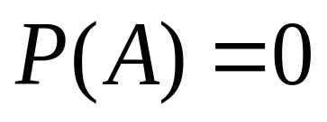
例1
例1
(1) 在古典概型的随机试验中,
Ø
( )
√
(2) 若事件 A, B, C , D 相互独立, 则
事件
与
也相互独立. ( )
√
若事件 A₁, A₂, …, A_{n} 相互独立, 将它
们任意分成 k 组, 同一事件不能同时
属于两个不同的组, 则对每组事件进
行求和、积、差、逆 等运算所得到
的 k 个事件也相互独立.

Slide 6
(3) 若事件 A 与 B独立, B 与 C独立,
则事件 A与 C 也相互独立. ( )
事件相互独立不具有传递性.

Slide 7
例2
例2
对任意事件A, B下列结论正确的是
b
( )
(a)
(b)
(c)
(d)
解
选b. d, c 显然错,
可证 b 是对的.

Slide 8
例3
例3 小王忘了朋友家电话号码的最后一位
数, 故只能随意拨最后一个号, 则他拨三次
可拨通朋友家的概率为
0.3
解
设事件 表示“三次拨号至少一次拨通”
表示“第 i 次拨通”
则
由乘法公式

Slide 9
例4
例4 小王忘了朋友家电话号码的最后一位
数, 他只能随意拨最后一个号, 他连拨三次，
求第三次才拨通的概率.
解一
设
表示“第 i 次拨通”
由乘法公式
√
解二
从题目叙述看要求的是无条件概率.

Slide 10
产生误解的原因是未能仔细读题，
未能分清条件概率与无条件概率的区别.
本题若改叙为：… 他连拨三次，已
知前两次都未拨通,求第三次拨通的概率.
此时，求的才是条件概率.

Slide 11

例5
例5 10件产品中有3 件次品, 从中任取 2 件.
在所取 2 件中有一件是次品的条件下, 求
另一件也是次品的概率.
解1
设事件 表示“所取 2 件中有一件次品”
事件 表示“ 另一件也是次品”. 则
解2
“所取 2 件中至少有一件次品”
“ 2 件都是次品”

Slide 12
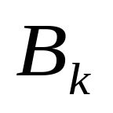
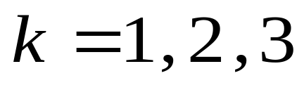
例6
例6
某厂卡车运送防“非典”用品下乡，
顶层装10个纸箱，其中5箱民用口罩、2
箱医用口罩、3箱消毒棉花. 到目的地时
发现丢失1箱，不知丢失哪一箱. 现从剩
下 9箱中任意打开2箱，结果都是民用口
罩，求丢失的一箱也是民用口罩的概率.
解
表示事件“任取 2 箱都是民用口罩”
表示事件“丢失的一箱为 k ”
分别表示民用口罩，医用
口罩，消毒棉花.

Slide 13
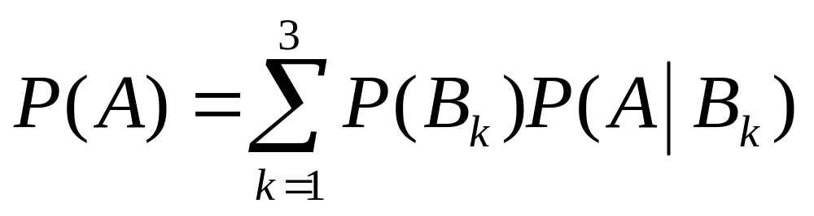
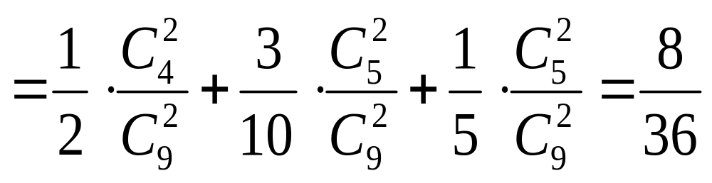
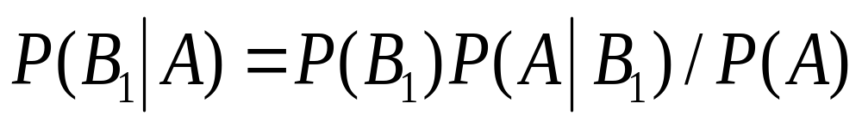
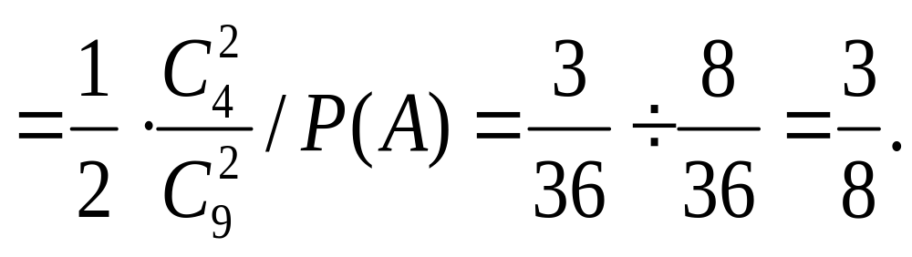
由全概率公式
由贝叶斯公式

Slide 14
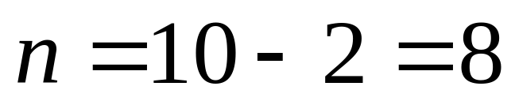
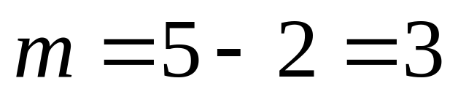
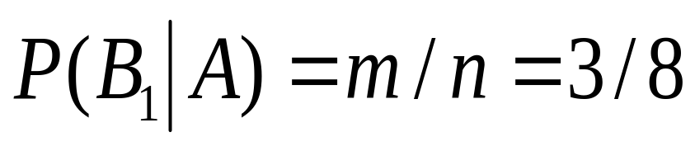
解二
（缩减样本空间法）
去掉打开的 2 箱民用口罩，
基本事件总数
有利的基本事件数
解二比解一简单十倍！

Slide 15
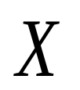
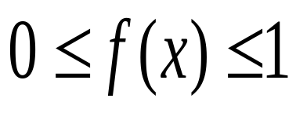
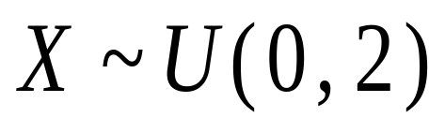
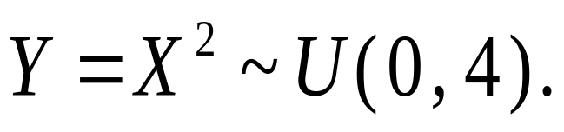
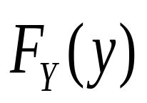
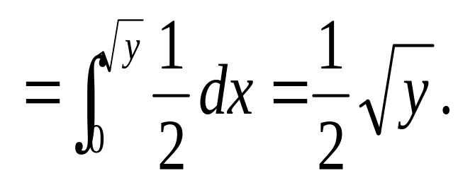
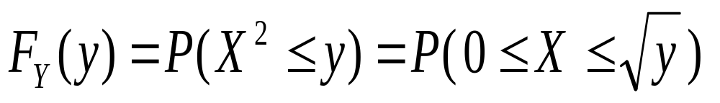
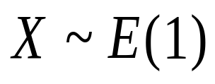
例7
例7 (1) 是 的密度函数 则 . ( )
(2) 若 , 则 ( )
事实上由§2.4 得 非均匀分布函数
(3) 若 , 则 ( )
√

Slide 16

例8
例8 设随机变量 的绝对值不大于 1 ；
在
在事件 出现的条件下，
内任一子区间上取值的条件概率
与该子区间的长度成正比.
试求
(1) 的分布函数
(2) 取负值的概率
解
(1)
(2)

Slide 17
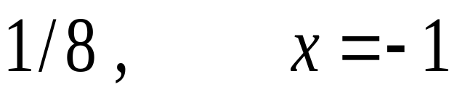
的三性质都不满足
①
单调减
②
未定义
③
右不连续

Slide 18
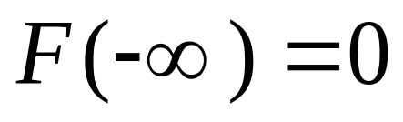
分布函数 三性质
①
的单调不减
②
③
右连续

Slide 19
解
(1)
当
当
当 推导较复杂先做准备工作.
由题设知
还可另
法求 k
设
上式中令 得
于是

Slide 20
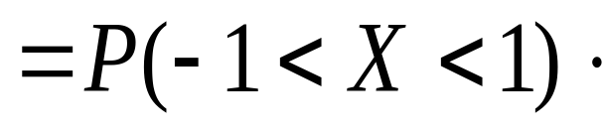
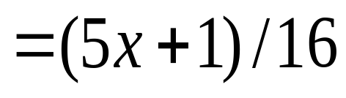
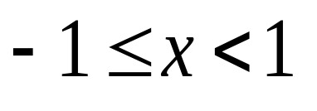
又
于是当 时，

Slide 21
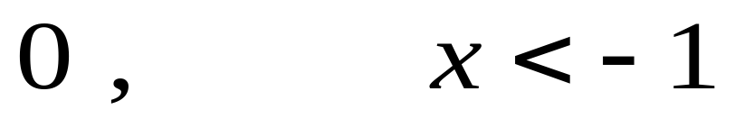


(2)

Slide 22
[附] k 的另一求法
由题设 得

Slide 23
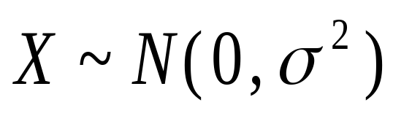
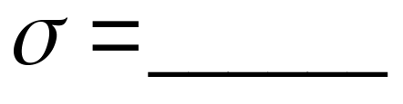
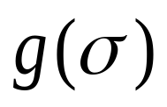
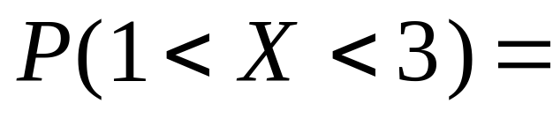
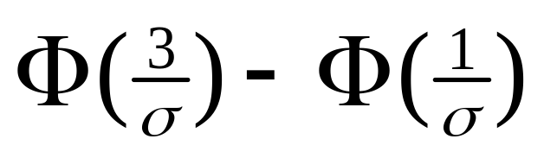
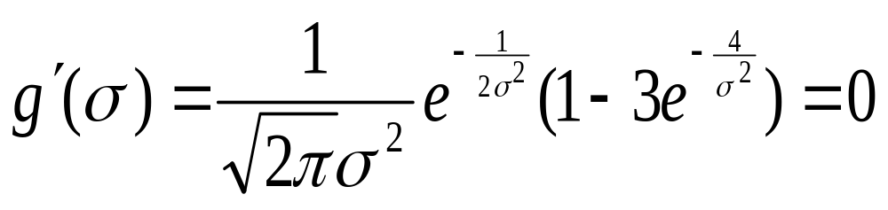
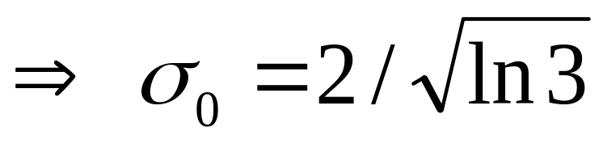
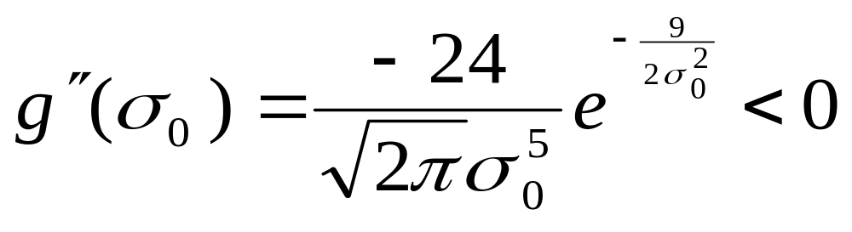
例9
例9 设 当 时,
落入区间( 1 , 3 )的概率最大.
解
令

Slide 24
三四章
1.联合分布律 分布函数定义性质
第
三
章
2. 边缘分布 条件分布
3. 随机变量的独立性
4. 随机变量的函数的分布
1. 期望 方差定义 性质
第
四
章
2. 相关系数 相关性
3. 期望的应用

Slide 25
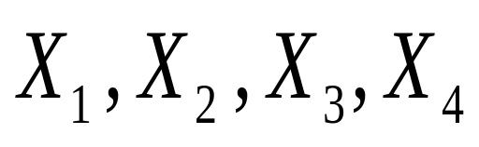
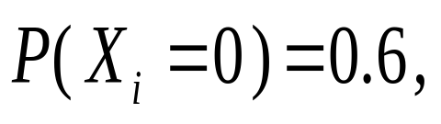
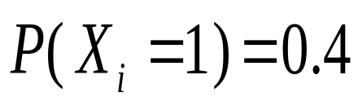
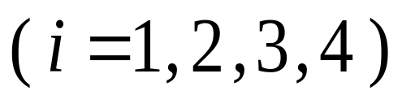
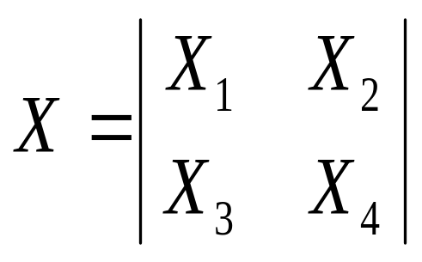
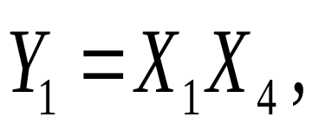
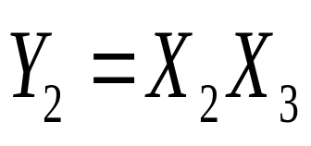
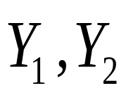
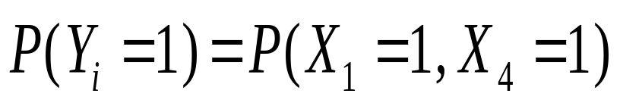
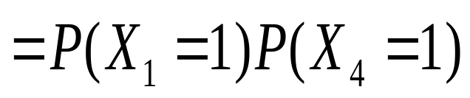
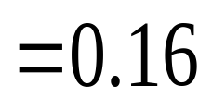
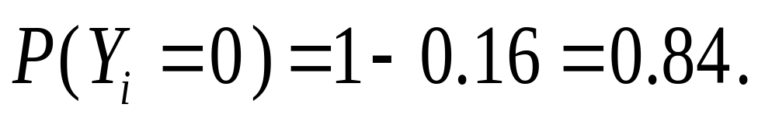
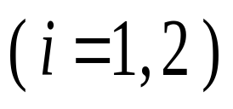
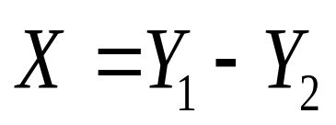
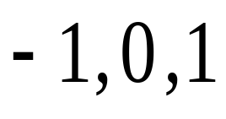
例10
例10 设 独立同分布, 且已知
求行列式 的概率分布.
解
令 则 独立同分布,
可能取值为则

Slide 26
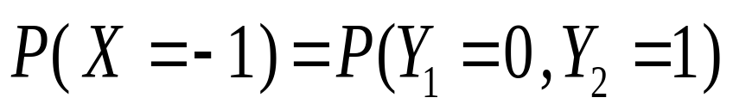
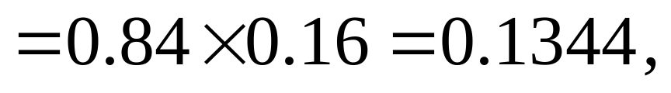
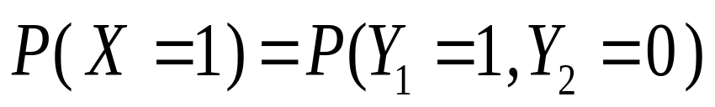







练4
设
i.i.d.
几何分布
求 的概率分布.
答案

Slide 27





具 体 推 导

Slide 28






书例
书例
设A ,B 为随机试验 E 的两个事件，
0 < P (A) < 1, 0 < P (B) < 1,
令
证明: 若ρ _{XY} = 0, 则随机变量 X ,Y 相互独立.
证 由 ρ _{XY} = 0
而

Slide 29



？
事件A ,B 相互独立
X ,Y 相互独立.
错误原因
而这并不表明 X ,Y 相互独立.

Slide 30


本题要证明离散随机变量 X , Y 相互
独立, 必需证明如下四个等式都成立：
正确证明
由题设得 ( X ,Y ) 的联合分布：
p_{ij}
X
1 0
p_{• j}
Y
1
0
p₁ p₂
p₃ p₄
p₁ + p₂
p₃ + p₄
p_{i•}
p₁+ p₃ p₂+p₄
即

Slide 31




由

Slide 32





由于事件 A , B 相互独立, 必有
也相互独立，即
同理可证:
故 X ,Y 相互独立.

Slide 33



二维随机变量的函数的分布
~
的 p.d.f.
或

Slide 34





练
练习
设随机变量 (均匀分布)，
(指数分布),且它们相互独立，
试求 的密度函数
答案

Slide 35









判独立例11
判断独立性的简便方法
已知联合分布
判断 是否独立需要做 次
加法和乘法.
共需运算13次.
例11 求 值
1 2 3
使
独立.
1
2
1/3 a b
解
1/6 1/9 1/18
（一眼看出）

Slide 36
练习
命 题
相互独立
联合分布矩阵秩为1
练习
求表内各
1 2 3
字母值,使
1
2
3
0.03 0.02 d
独立.
a 0.14 e
b c 0.10

Slide 37









解
由题意应有：
设
… (1)
从而有右表
1 2 3
0.03 0.02 d
由(1) 得
1
2
3
0.21 0.14 7d
… (2)
0.15k 0.1k 0.10
由归一性得
……(3)
联立(2) (3) 得
或

Slide 38
1 2 3
0.03 0.02 0.05
1
2
3
0.21 0.14 0.35
0.06 0.04 0.10
或
1 2 3
0.03 0.02 0.0125
0.0625
1
2
3
0.21 0.14 0.0875
0.4375
0.24 0.16 0.10
0.5
经检验
正确！
0.48 0.32 0.20

Slide 39






例12
例12 设随机变量 X、Y 相互独立, 且都服
从
. 求
解
当 时，由独立性
当 时，
所以
( )
由于X、Y 的随机性, 故不能保证恒有
或

Slide 40







解
由于相互独立的正态变量的线性组合
仍是正态变量，故
本题设 是关键.若不然
虽能算出 但很难算

Slide 41




例13
例13 卡车装运水泥, 设每袋重量(gk) X 服从
问装多少袋水泥, 使总重量
超过2000的概率不大于0.05.
解一
设装m 袋水泥,总重量为mX, 据题设有
?
所以至多装43袋水泥.
要学会对答案的粗略检验

Slide 42




?
解二
设装m 袋水泥,总重量为mX, 据题设有
所以至多装37袋水泥.
要彻底的随机！

Slide 43








解
设装m 袋水泥, 表示第 袋水泥重量.
于是总重量为
所以至多装39袋水泥.

Slide 44
五六章
第
五
章
1. 切贝雪夫不等式
2. 中心极限定理的应用
1. 统计量 总体 样本及其空间
第
六
章
2. 常用“三抽样分布”定义 性质
各分布分位点定义 及 相互
关系

Slide 45








例14
例14
某大卖场某种商品价格波动为随机
变量.设第 i 天(较前一天)的价格变化为
独立同分布,
为
第 n 天的价格，
(元/斤) 为现在的
价格.
①
用切贝雪夫不等式估计
②
再用中心极限定理估计

Slide 46






解
①
②

Slide 47
应用
(应用题)
银行为支付某日即将到期的债券须准
备一笔现金, 已知这批债券共发放了500张
每张须付本息1000元, 设持券人(一人一券)
到期日到银行领取本息的概率为 0.4, 问银
行于该日应准备多少现金才能以 99.9% 的
把握满足客户的兑换.

Slide 48








解
设
1 第 i 个持券人到期日来兑换
0 第 i 个持券人到期日未兑换
则到期日来银行兑换的总人数为
兑换总额为 ,
设银行需准备1000 m 元 ,
由中心极限定理
所以银行需准备23.4万元.

Slide 49


例15
例15 一本书有1000000个印刷符号, 排版
时每个符号被排错的概率为千分之一.校
对时,每个排版错误被改正的概率为0.99，
求在校对后错误不多于15个的概率.
1 第 i 个印刷符号被排错
解
设
0 第 i 个印刷符号未排错
则总的被排错的印刷符号个数
且

Slide 50







于是
则
设校对后错误个数为 ,
则近似有
由中心极限定理

Slide 51



解
令
1 第 i 个符号被排错校对后仍错
0 其 他
由于排版与校对是两个独立的工作, 因而
设校对后错误个数为 , 则

Slide 52




由中心极限定理

Slide 53




例16
例16 一保险公司有10000人投保，每人每年
付12元保险费，已知一年内投保人死亡率
为0.006.若死亡公司给死者家属1000元.求
(1) 保险公司年利润为 0 的概率；
(2) 保险公司年利润大于60000元 的概率；
解
设 为投保的10000人中一年内死亡的
人数.则

Slide 54






(1) 设保险公司年利润为 , 则
利用泊松定理，取

Slide 55




(2) 由中心极限定理

Slide 56




例17
例17 从正态总体 N (μ ,σ ² ) 中取容量为16
的样本, S² 为样本方差,则D (S²) = ( )
解

Slide 57








例18
例18 设 是来自正态总体 X
的简单随机样本.
证明
证
从而

Slide 58







正态分布与由正态分布
导出的分布间的关系
间的关系
①
②
③
推导 ① （ 相仿推导 ② ③ ）

Slide 59







上 分位点的关系
①
②
③
例如

Slide 60



证明②
设 X ~ t ( n ), 则 其中Z ~ N ( 0 ,1 )
于是
由 t 分布与 F 分布分位点的定义

Slide 61
由 t 分布的对称性
从而有

Slide 62
七八章
第
七
章
点估计的三种方法
及评价标准
2. 参数的区间估计
第
八
章
1. 假设检验的有关概念
2.参数的假设检验

Slide 63




例19
例19 设总体 X 的分布密度函数为
估计量是样本的函数
求 的矩估计量 ,并计算
解
令

Slide 64






例21
例21
设
是取自对数正态分布
总体
的一个样本，即
求 的极大似然估计.
解
的密度函数
的密度函数

Slide 65







由极大似然估计的不变性得：
其中

Slide 66



一般正态 参数的极大似然估计是：
则对数正态参数的极大似然估计是：

Slide 67








例22
例22 设总体 X 服从 , 其密度函
数为 . 对于容量为 n 的样本, 求使得
的点 的极大似然估计
解
由教材知

Slide 68



极大似然估计不变性

Slide 69







例23
例23
设 为总体 X ~ N (μ ,σ ²)
的一个样本，求常数 k , 使
为σ 的无偏估计量 .
解
令
则

Slide 70




Slide 71




故

Slide 72






解
注意到
是 X₁, X₂,…, X_{n} 的线性函数,

Slide 73




Slide 74


故

Slide 75





三部曲
假设检验步骤(三部曲)
根据实际问题所关心的内容,建立H₀与H₁
在H₀为真时,选择合适的统计量V,由H₁确
定拒绝域形式
给定显著性水平α,其对应的拒绝域
双侧检验
其中
左边检验
右边检验
根据样本值计算,并作出相应的判断.

Slide 76

例24
例24 设某次概率统计考试考生的成绩
X ~ N (μ ,σ ²), 从中随机地抽取 36 位考生
的成绩，算得平均成绩为66.5分，标准差
为15分. 问在显著性水平0.05下，是否可
以认为这次考试的平均成绩为70分？
并给出检验过程 .
解

Slide 77



拒绝域:
落在拒绝域外，接受
即认为这次考试的平均成绩为70分.

Slide 78





例25
例25 用包装机包装洗衣粉. 在正常情况下，
每袋重量为1000克，标准差不能超过15克.
假设每袋净重
某天为检查机器
工作是否正常，随机抽取10袋得其净重的
均值 ，方差
问该天包装机工作是否正常？( ).
解
H₀: μ = 1000 ； H₁: μ≠ 1000
取统计量

Slide 79




拒绝域 ℜ₀：
落在拒绝域外，接受
即认为该天包装机工作正常.
本题只做了一半,还应继续做下去
解
(2)设
取统计量

Slide 80


拒绝域 ℜ₀：
落在拒绝域内，拒绝
综合(1)(2),虽然平均净重合格, 但方差
偏大，故包装机工作不太正常.

